Slide 1
디자인 컨셉보드
- 김밥 -

Slide 2
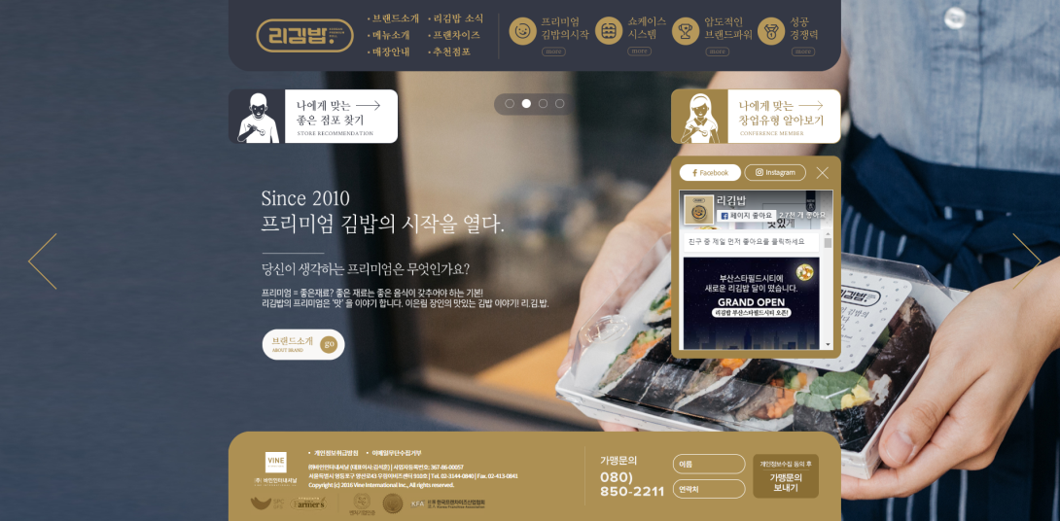
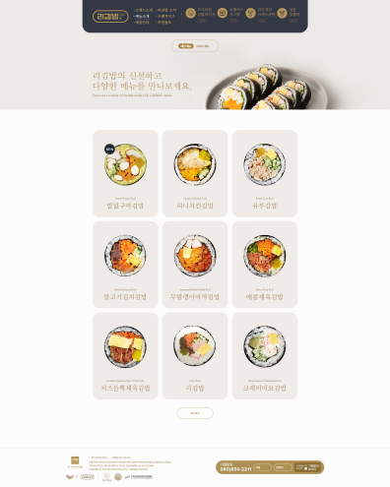
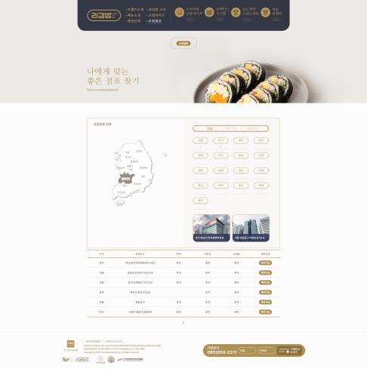
1. 리김밥(http://www.leegimbap.co.kr/)
Color System
#343845
#B6985A
#A3813C
Font System
- 메뉴바
Font-Family : NotoSans-DemiLight
Font-Size : 16px
- 상세페이지 메뉴
Font-Family : NotoSans-Medium
Font-Size : 14px
- 배너
Font-Family : NotoSans-DemiLight
Font-Size : 16px
- 푸터
Font-Family : NotoSans-DemiLight
Font-Size : 11px

Slide 3
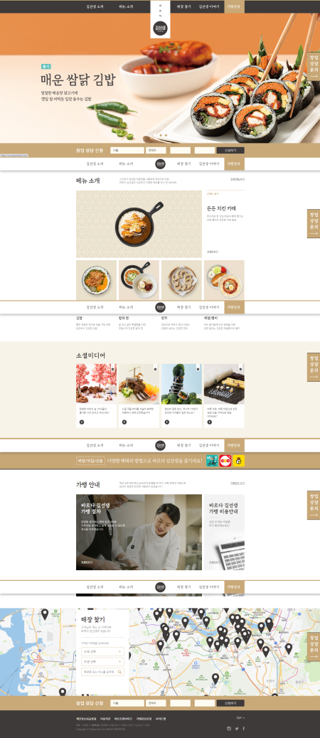
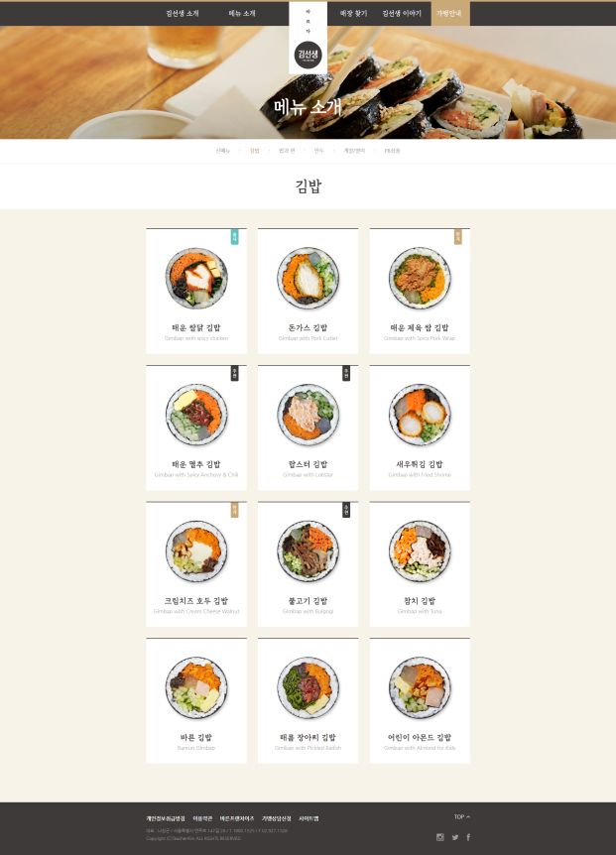
2. 바르다김선생(https://www.teacherkim.co.kr/)
Color System
#3F3A39
#C9A978
#F7F3E9
Font System
- 메뉴바
Font-Family : Rix연애일기
Font-Size : 22px
- 서브 메뉴
Font-Family : 나눔고딕
Font-Size : 16px
- 서브페이지 메뉴 타이틀/서브 타이틀
Font-Family : Rix연애일기/나눔고딕
Font-Size : 60px/16px
- 푸터
Font-Family : 나눔고딕
Font-Size : 16px/13px

Slide 4
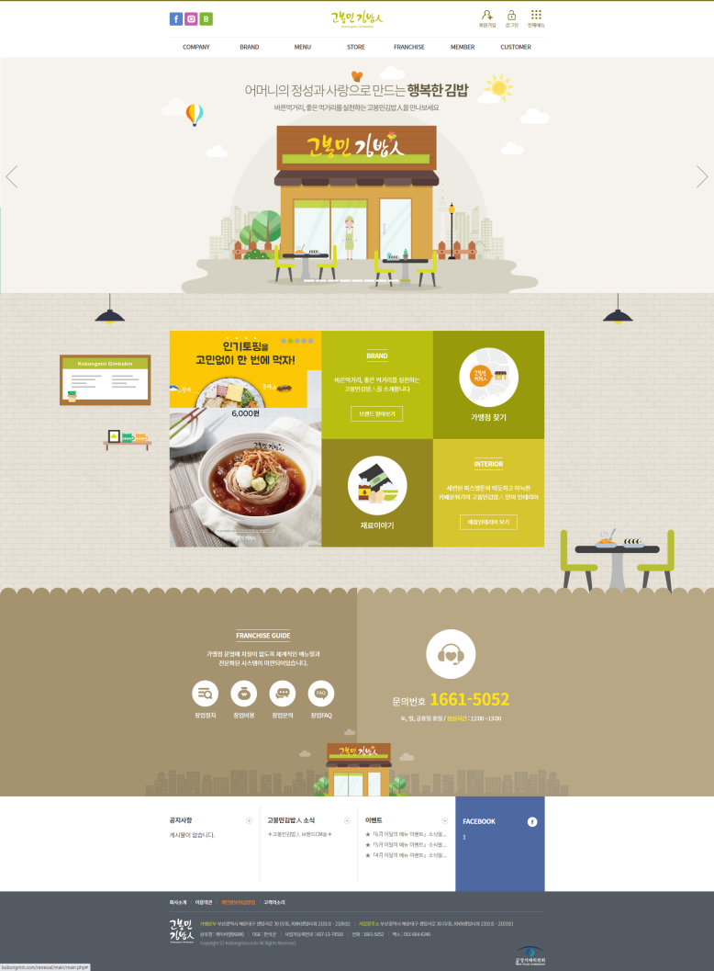
3. 고봉민김밥(http://kobongmin.com/renewal/main/main.php)
Color System
#A5936F
#B7A785
#afb314
Font System
- 메뉴바
Font-Family : NotoSans
Font-Size : 16px
- 서브 메뉴
Font-Family : NotoSans
Font-Size : 15px
- 배너 타이틀/내용
Font-Family : NotoSans
Font-Size : 17px/16px
- 푸터
Font-Family : NotoSans
Font-Size : 13px/12px

Slide 5
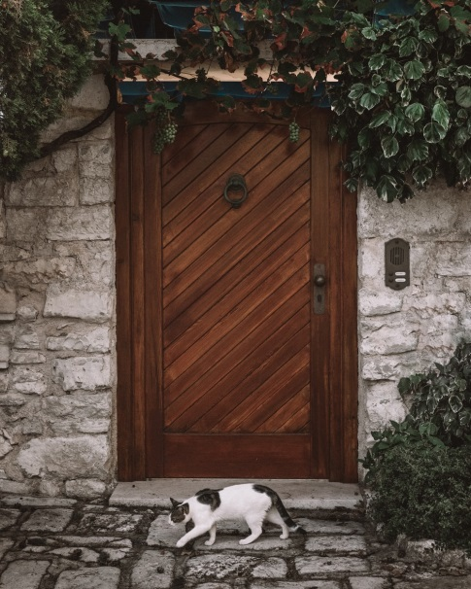
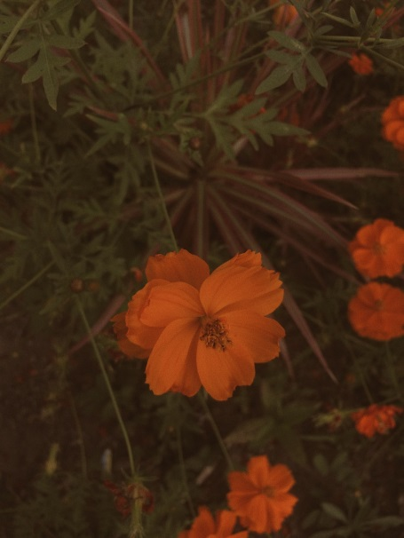
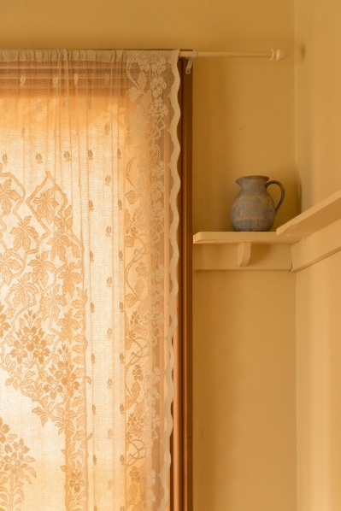
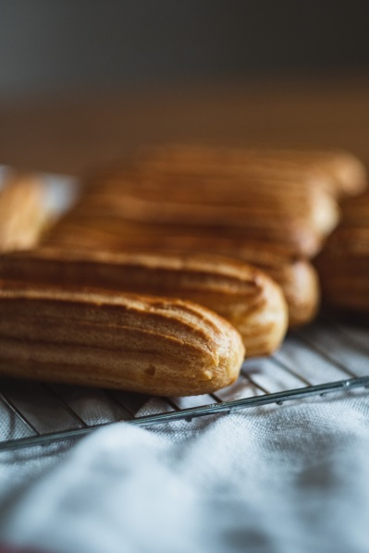
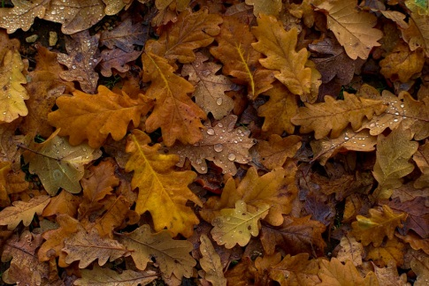
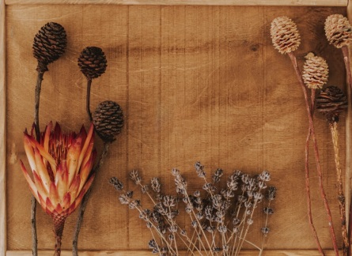
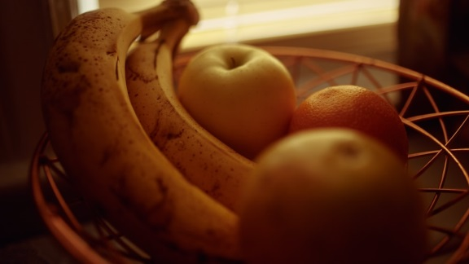
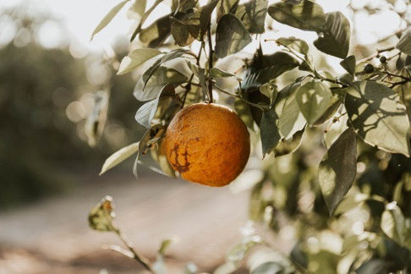
BROWN
자연적인, 따뜻함, 안정, 편안한, 성숙, 미각

